Slide 1
図形と相似
相似図形の計量
《 立 体 》
日野市立大坂上中学校

Slide 2
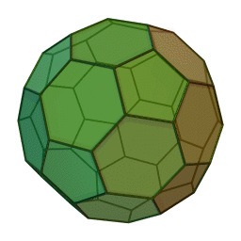
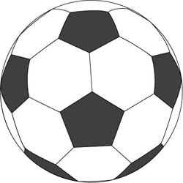
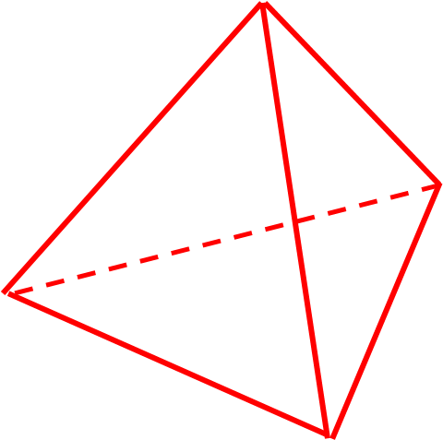
常に相似である平面図形
正多角形 (正三角形・正方形・・・・)
円 直角二等辺三角形 等々
常に相似である立体図形
【正多面体】
【 球 】
・・・・
正四面体
正六面体
・・・・
等々

Slide 3
相似な立体図形の特徴
・対応する線分の長さの比は、
すべて等しい。
・対応する面は、それぞれ
相似である。
・対応する角の大きさは、
すべて等しい。

Slide 4
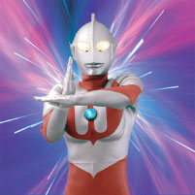
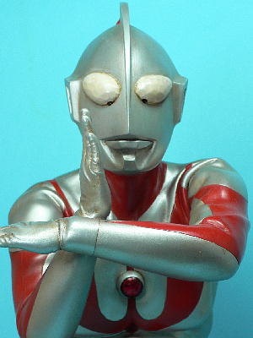
相似な立体をつくる。

Slide 5
まずは相似比が １：２ である
平面図形(三角形)を書こう。
ＯＡ＝ＡＡ ´
ＯＢ＝ＢＢ´
AＢ：A ´ Ｂ ´ ＝１：２
A´
A
C´
C
▲
・
▲
O
○
B
○
B´
ＢＣ：Ｂ ´Ｃ´ ＝１：２
ＣＡ：Ｃ ´ Ａ ´＝１：２
△AＢC∽△Ａ´Ｂ´ C ´
ＡＢ：A ´ Ｂ ´ ＝１：２

Slide 6
ＯＡ＝ＡＡ ´
ＯＣ＝ＣＣ´
相似比が１：２となる三角すいをつくる。
AC：A ´ C ´ ＝１：２
A´
A
D´
D
O
・
B
▲
B´
○
▲
C
○
ＡＣ：A ´ C ´ ＝１：２
C´
ＡＢ：Ａ ´Ｂ´ ＝１：２
△ABＤ∽△Ａ´B´Ｄ´
△B CＤ ∽△ B´ C´Ｄ´
△AＢC∽△Ａ´Ｂ´ C ´
△ACＤ∽△Ａ´Ｃ´ Ｄ ´
ＢＣ：Ｂ ´ C ´ ＝１：２

Slide 7
内部に相似の中心を取る。
A´
△ABC
∽△A´Ｂ´C ´
△ABＤ
∽△A´B´ D ´
A
D´
○
D
・
○
▲
O
B´
▲
B
●
△ACＤ
∽△A´C´ D ´
C
△BCＤ
∽△B´C´ D ´
●
C´

Slide 8
表面積比について
考える。

Slide 9
表面積比
相似比
ｍ：ｎ
面積比
ｍ²：ｎ²
相似である立体の対応する面は
それぞれ相似である。
表面積は全ての面の和であるから、
表面積比は面積比に等しい。

Slide 10
☆直方体で考えよう☆
表面積比も
１：ｐ^{２} だ。
ａｐ²
相似比
１：ｐ
すべての面の面積比は１：p²
ｂｐ²
ｃｐ²
ｄｐ²
ａ
ｂ
ｃ
ｄ
ｅｐ²
ｅ
ｐ²倍
ｆｐ²
ｆ
表面積
ap²+bp²+cp²+dp²+ep²+fp²
＝(a+b+c+d+e+f)×p²

Slide 11
相似比１：ｐ ⇒ 表面積比 １：ｐ^{２}
相似比 m：ｎ ⇒ 表面積比 ｍ^{２}：ｎ^{２}
ｎ
相似比 m：ｎ ＝１：
ｍ
表面積比 １^{２}：( ) ^{２} ＝ １：
ｎ
ｎ^{２}
ｍ
ｍ^{２}
＝ ｍ^{２}：ｎ^{２}

Slide 12
ではこれを球で 確認しよう。

Slide 13
２つの円OとO´の表面積を計算しその比を求めよ。
相似比 ｍ：ｎ
O´
・
・
O
球の表面積は
４×π×(半径)^{２}
半径 ｍ cm
半径 ｎ cm
球０の表面積
球０´の表面積
4×π×m^{２}
= ４πｍ^{２}
4×π×n^{２}
= ４πｎ^{２}
よって表面積比は
４πｍ^{２} ： ４πｎ^{２}
＝ ｍ^{２}： ｎ^{２}

Slide 14
体 積 比 に つ い て
考える。

Slide 15
直方体の体積 （縦）×（横）×（高さ）
４
球の体積 ×π×（半径）^{３}
３
１
錐体の体積 (底面積)×（高さ）×
３
体積は長さを３個かけて求める。
(ｃｍ×ｃｍ×ｃｍ＝ｃｍ^{３})

Slide 16
体 積 比
相似比１：２の直方体を考える
相似比
2ｃ
ｃ
ａ
１：２
2ａ
ｂ
2ｂ
体積は
ａ×ｂ×ｃ
＝ａｂｃ
体積は
2ａ×2ｂ×2ｃ＝８ａｂｃ
体積比は １：８ (１：２^{３})

Slide 17
体 積 比
相似比１：ｐの直方体を考える
相似比
ｃp
ｃ
ａ
１：ｐ
ａp
ｂ
ｂp
体積は
ａ×ｂ×ｃ
＝ａｂｃ
体積は
ａp×ｂp×ｃp＝ａｂｃ×p^{３}
体積比は １：ｐ^{３}

Slide 18
相似比１：ｐ ⇒ 体積比 １：ｐ^{３}
相似比 m：ｎ ⇒ 体積比 ｍ³：ｎ³
ｎ
相似比 m：ｎ ＝１：
ｍ
体積比 １³：( ) ³ ＝ １：
ｎ
ｎ³
ｍ
ｍ³
＝ ｍ³：ｎ³

Slide 19
ではこれを球で 確認しよう。

Slide 20
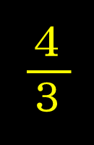
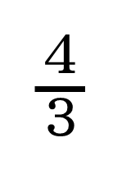
２つの円Oと O´の体積を計算しその比を求めよ。
相似比 ｍ：ｎ
O´
・
・
O
球の体積は
×π×(半径)^{３}
半径 ｍ cm
半径 ｎ cm
球０の体積
球０´の体積
×π×m^{３}
= πｍ^{３}
×π×n^{３}
= πｎ^{３}
よって体積比は πｍ^{３} ： πｎ^{３}
＝ ｍ^{３}： ｎ^{３}

Slide 21
相似比 ｍ：ｎ
表面積比 ｍ^{２}：ｎ^{２}
体積比 ｍ^{３}：ｎ^{３}

Slide 22
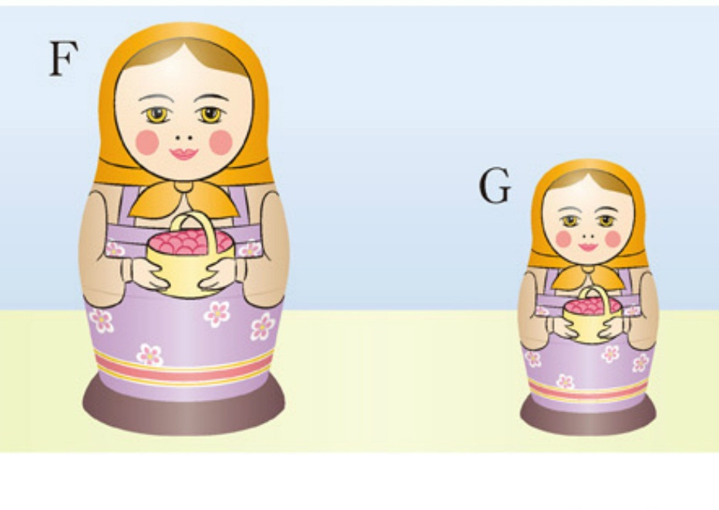
相似比が３：２の相似な２つの立体Ｆ、Ｇがあります。
Ｆの表面積が１４４㎝²、体積が１０８㎝³のとき、Ｇの表面積と体積を求めなさい。
問 題１
Ｇの表面積をχ㎝²、体積をｙ㎝³とする。
１４４：χ＝３²：２ ²
９χ＝１４４×４
χ＝６４
１０８：ｙ＝３^{３}：２ ^{３}
２７ｙ＝１０８×８
ｙ＝３２
相似比が３：２の相似な立体Ｆ、Ｇがあります。
Ｆの表面積が１４４㎝²、体積が１０８㎝³のとき、Ｇの表面積と体積を求めなさい。
答え：Ｇの表面積６４㎝²、体積３２㎝³

Slide 23
相似比が３：２の相似な２つの立体Ｆ、Ｇがあります。
Ｆの表面積が１４４㎝²、体積が１０８㎝³のとき、Ｇの表面積と体積を求めなさい。
Ｇの表面積をχ㎝²、体積をｙ㎝³とする。
１４４：χ＝３²：２ ²
９χ＝１４４×４
χ＝６４
１０８：ｙ＝３^{３}：２ ^{３}
２７ｙ＝１０８×８
ｙ＝３２
答え：Ｇの表面積６４㎝²、体積３２㎝³

Slide 24
問 題 ２
相似比３：２
Ｇの表面積が２５６㎝²、体積が２５６㎝³のとき、Ｇの表面積と体積を求めなさい。
Ｆの表面積をχ、体積をｙとする。
χ：２５６＝３²：２ ²
４χ＝２５６×９
χ＝６４×９
χ＝５７６
ｙ：２５６＝３^{３}：２ ^{３}
８ｙ＝２５６×２７
ｙ＝３２×２７
ｙ＝８６４
答え：Ｆの表面積５７６㎝²、体積８６４㎝³

Slide 25
問 題 ３
Ｆ
Ｇ
相似な円錐Ｆ、Ｇがある。
高さの比は３：４。
(1) ＦとＧの底面の円周の長さの比を求めよ。
長さの比は相似比に等しい。
答 ３：４
(2) ＦとＧの表面積の比を求めよ。
表面積比は、３²：４²
答 ９：１６
(3) Ｆの体積が135π㎝³のとき、Ｇの体積を求めよ。
135π：χ＝３³：４³
答 ３２０㎝³

Slide 26
O
問 題 ４
P
三角錐OABCの底面に平行な平面LがOAとDで交わり、OD:DA＝２：１のとき、平面によって分割された立体ＰとＱの体積比を求めよ。
D
F
L
E
A
Q
C
B
平面Ｌは底面に平行なので、
三角錐ODEF∽三角錐OABCとなる。
２：３
２³：３³＝８：２７
相似比 より 体積比は
Ｐ：(Ｐ＋Ｑ）＝ ８ ： ２７ であるので、
Ｐ：Ｑ＝８ ：１９

Slide 27
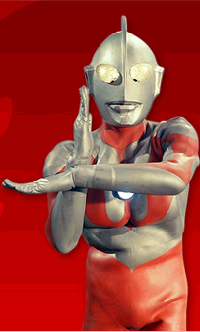
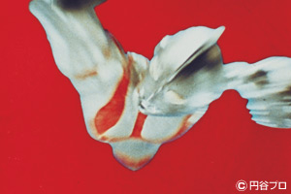
課題 ハヤタ隊員の体重を求めよ。
シュワッチ！

Slide 28
課題 ハヤタ隊員の体重を求めよ。
ウルトラマン情報（公式発表）
身長 ４０ｍ 体重３万５０００ｔ
ハヤタ隊員を２ｍとする
相似比
２：４０ ＝ １：２０
体積比
１³：２０³ ＝ １：８０００
よって体重は ３５０００÷８０００
＝４.３７５（ｔ）
答 ４３７５㎏

Slide 29
では最後に問題

Slide 30
正多面体は五種類しかない
なぜか？
分かった人は成田先生まで
G

